Slide 1

حقوق و واجبات الأستاذ
تحت اشراف : ذ . ادريس فخور
من اعداد: نوال اورميش كوثر اوبا ندى حناج منال الصفا

Slide 2
محاور العرض
تقديم.
تعريف الحق.
تعريف الواجب.
تعريف المدرس.
حقوق المدرس.
واجبات المدرس.
العلاقة بين الحق و الواجب.

Slide 3

تقديم
قف للمعلم و فه التبجيلا ...
كاد المعلم ان يكون رسولا

Slide 4

ما هو الحق؟
الحق لغويا:
الحق
الثابت
الحظ
و النصيب
الوجوب
نقيض الباطل
اسم من أسماء الله تعالى

Slide 5

ما هو الحق؟
الحق اصطلاح:ا
هو ما يقره القانون للأشخاص سواء أكان حكم القانون بتكليف مالي أو غير مالي أو سلطة.

Slide 6

ما هو الحق؟
النظرية الشخصية
1
النظرية الموضوعية
2
النظرية المختلطة
3

Slide 7

ما هو الواجب ؟
الواجب لغويا:
اسم فاعل من وجب لازم، ما بتحتم على الشخص أن يفعله ما يقابل الجائز والممكن والممتنع.
واجبات أخلاقية
الواجب اصطلاحيا :
هو ما يلزم به الشخص تجاه من حوله وفي عدم التزامه مفسدة للمجتمع وللواجب شقان لا ينفصلان:
واجبات اجتماعية

Slide 8
ما هو الواجب ؟
الحق و الواجب
من منظور قانوني
الحق و الواجب من منظور فلسفي
في الفصل 37 من دستور 2011, ينص المشرععلى ثلاثية: الحق, الحرية و الواجب إذ أنه « علىجميع المواطنات والمواطنين احترام الدستوروالتقيد بالقانون. ويتعين عليهم ممارسة الحقوقوالحريات التي يكفلها الدستور بروح المسؤوليةوالمواطنة الملتزمة, التي تتلازم فيها ممارسةالحقوق بالنهوض بأداء الواجبات».
تطرح إشكالية الأسبقية أهي للحق أم للواجب؟ فلاسفة القانون الطبيعي أفلاطون : أداء الفرد لواجبه وامتلاكه لما يخصه الفلسفة الحديثة علماء الإجتماع : دوركايم

Slide 9
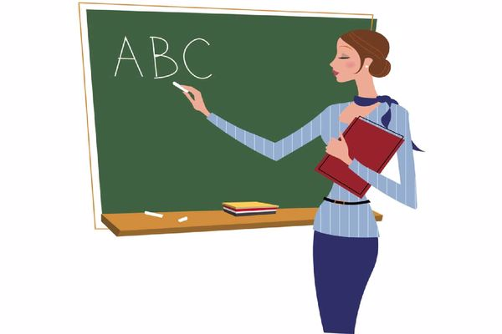
المدرس , المعلم , الاستاذ
المعلم: اسم فاعل من عَلَّمَ، هو انسان يملك علما ويستطيع في الوقت نفسه تبليغه إلى تلاميذه وهو معلم ومربي، جانب وضيفي وإنساني
المدرس: اسم فاعل من دَرَّسَ، من يمارس مهنة التدريس في المدارس يركز على موضوع التدريس المكلف به من ناحية وتحصيل التلاميذ من ناحية
الأستاذ: فهو من أتقن علمه ومهر في أداء مهمته فهو بهذا المفهوم أغنى خبرة وأرحب أفقا فهو متخصص في حقل معين، وإنيان يجمع في عادته بين المعلم والمدرس

Slide 10

صفات الأستاذ
الصفات : الحب، التسامح، التواضع،الثقة بالنفس، التمسك بالمبادئ...فكل هذه الصفات تترك في نفس التلميذ أثارا يصعب محوها، ويظهر هذا فيما رواه الجاحظ في البيان والتبيين عن عقبة بن أبي سفيان لمؤذب ولده فيقول": ليكن أول ما تبدأ به من إصلاح بنيَّ، إصلاح نفسك فإن أعينهم معقودة بعينك، فالحسن عندهم ما استحسنته والقبيح عندهم ما استقبحت"

Slide 11
كفايات الاستاذ
- الكفاية التخصصية او النوعية. - الكفاية الديداكتيكية. - الكفاية في علم النفس التربوي. - الكفاية التواصلية. - كفاية ضبط القسم. - كفاية التحكم في الانفعال. - كفاية الالتزام.

Slide 12
حقوق المدرس
تتنوع حقوق المدرس بين تلك التي لها طابع مادي والتي لها طابع معنوي ويمكن إجمالها فيما يلي: •الحق في الراتب أو الأجرة •الحق في الترقية •الحق في الاستفادة من الرخص •الحق في الإضراب •الحق في الانخراط النقابي •الحق في الحماية من التهديدات والتهجمات والإهانات •الحق في التقاعد •الحق في التكوين المستمر •الحق في الخدمات الاجتماعية •الحق في الانتقال

Slide 13
واجبات الاستاذ
-الحرص على الارتقاء بالمهنة والسعي الى تطويرها وتحسين أدائها والابداع فيها؛ -التزام الحياد السياسي والإيديولوجي داخل المؤسسة -تبني المقاربة التشاركية في الفصل الدراسي -احترام حقوق و كرامة التلميذات و التلاميذ و عدم التمييز بينهم بسبب الجنس او اللون او العرق او المعتقد او الثقافة او الانتماء الاجتماعي او الجهوي او اللغوي -احترام سلطة الدولة و العمل على احترامها -الانضباط و احترام الرؤساء -التنفيد السليم للمهام المسندة اليه

Slide 14
واجبات الاستاذ
-احترام أوقات العمل -احترام أخلاقية المهنة - حضور الدورات التكوينية التي تنظمها المديرية الإقليمية او الاكاديمية او السلطة الحكومية المكلفة بالتربية الوطنية - المحافظة على التجهيزات و الممتلكات العقارية و المنقولة للأكاديمية -ان يكونوا رهن إشارة الاكاديمية او المديريات الإقليمية التابعة لها فيما يخص تحديد مقر العمل -الامتثال ل توجيهات و تعليمات السلطة الرئاسية -كثمان السر المهني -الامتناع عن ممارسة أي نشاط حر -العمل بصفة منتظمة طيلة كل الموسم الدراسي -احترام النظام الداخلي للمؤسسة التعليمية -التقيد بالمناهج الرسمية و العمل على انجاز المقررات داخل الآجال المطلوبة -تقييم تعلمات التلاميذ

Slide 15
العلاقة بين الحق و الواجب
كل حق في الغالب يقابله واجب، وكل واجب يقابله حق، فما هو حق لإنسان هو واجب على الآخر وكل واجب على إنسان هو حق لآخر.

Slide 16
المراجع
_الظهير الشريف
_ النظام الاساسي للوظيفة العمومية _الديمقراطية وحقوق الانسان، لمحمد الجابري _مشـــــروع النظام الداخلي النموذجي لمؤسسات التربية والتعليم العمومي، المتضمن "لميثاق التلميذ

Slide 17

شكـرًا لكم

